Slide 1
学习情况汇报
汇报人：陈甫立

Slide 2
本周学习任务
1、采用CNN来完成图像分类任务（CIFAR10），对比不同超参数下的分类结果
2、学习VGG、GoogLeNet、ResNet的模型结构，并采用这些结构完成图像分类
（Rafd90）
3、修改超参数，对比实验结果

Slide 3
完成情况
完成采用CNN对CIFAR10数据集的分类，并修改epoch、lr、batch等超参数进行对比
对VGG、GoogLeNet和ResNet有一定的理解，但不是很深，只停留在如何使用
采用以上模型，完成Rafd90数据集的分类

Slide 4
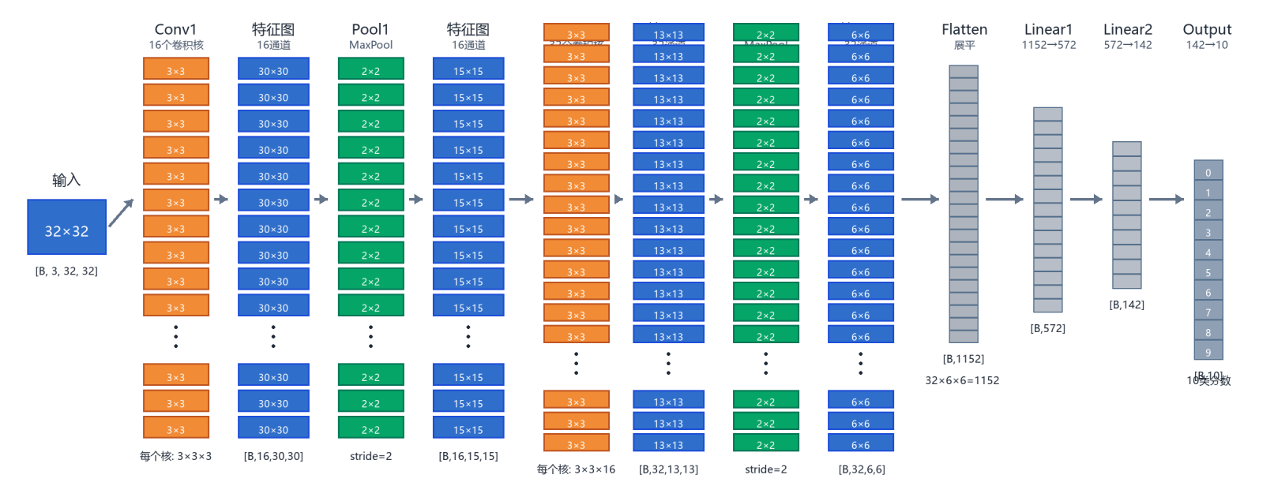
CNN模型结构

Slide 5
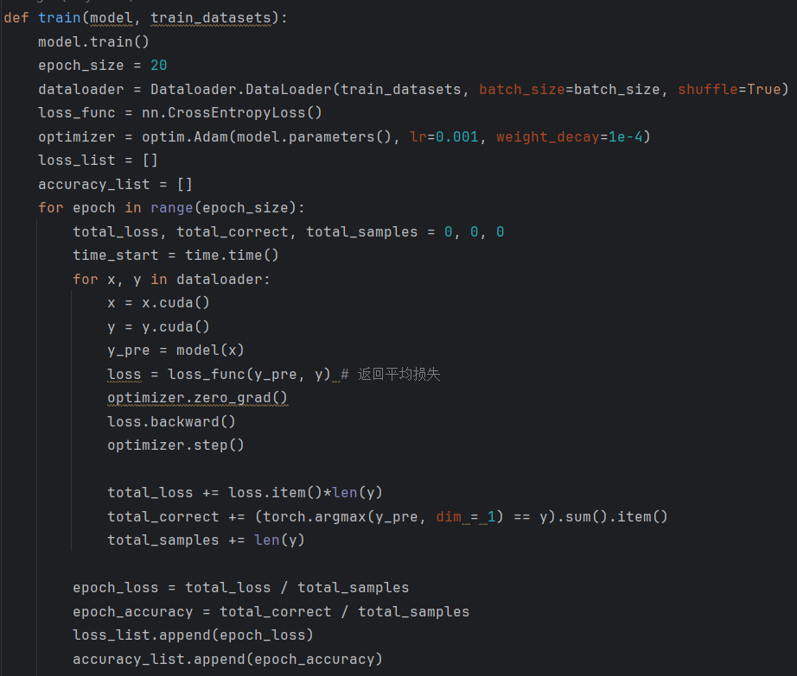
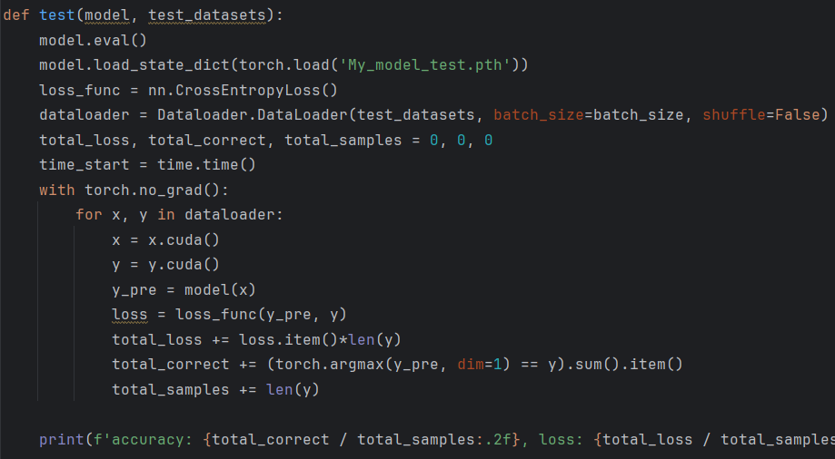

Slide 6
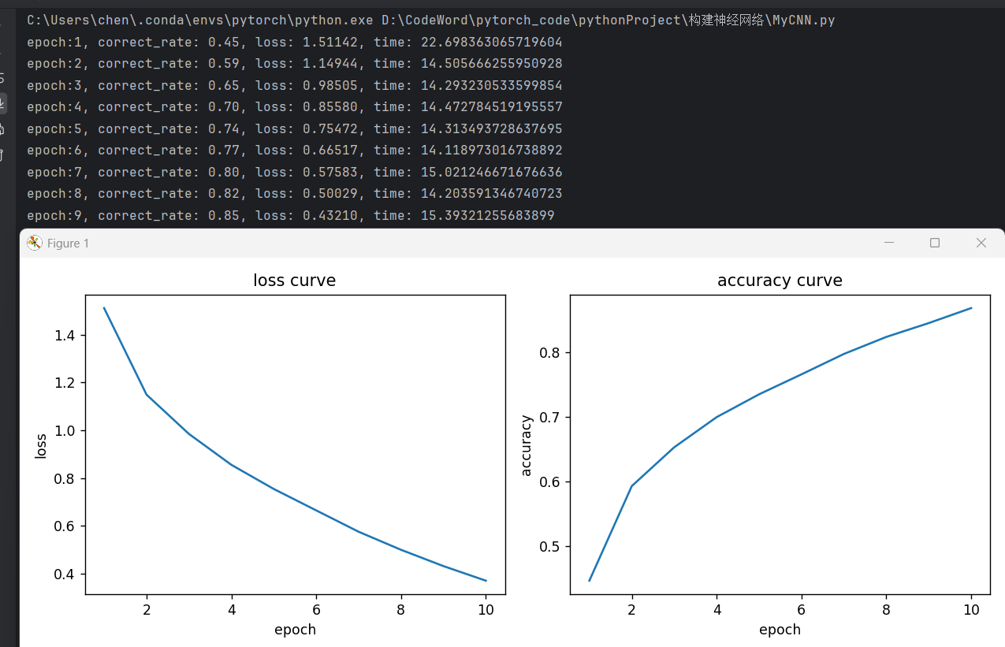
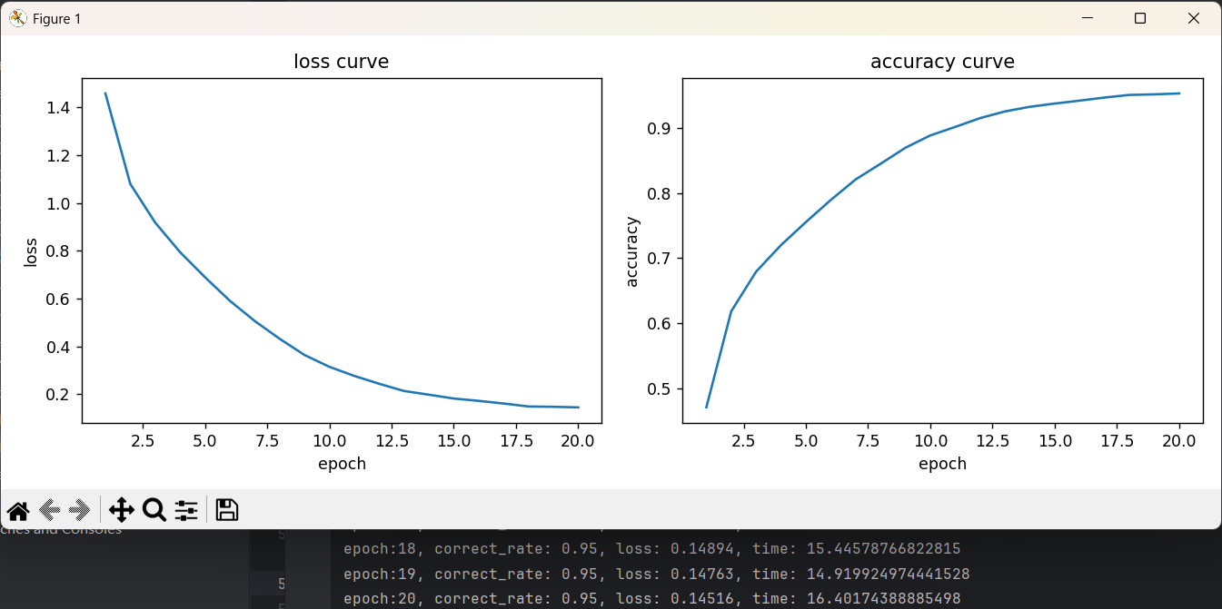
CNN模型训练
基于CNN模型，模型训练10次，批次为10，lr为0.001
最终准确率为0.86，损失值为0.324
仅修改训练轮数为20次
最终准确率为0.95，损失值为0.145

Slide 7
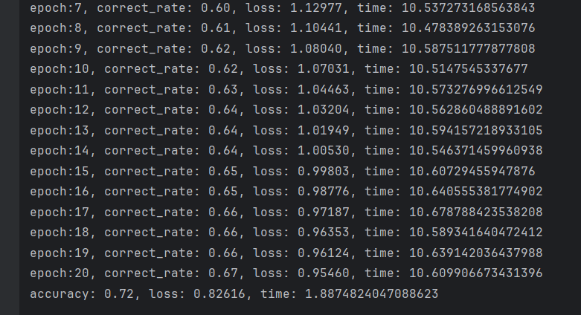
CNN模型测试
模型测试时，准确率仅为0.68，损失值为0.942
模型测试和模型训练最终的结果相差有点多
问题一：MyCNN 训练集准确率达到 0.95，但测试集准确率只有 0.68，这是否属于过拟合现象？
原因：当前 MyCNN 中全连接层参数较多，例如 32×6×6 展平后接 Linear(1152, 572)，这一层参数量较大，模型容易记住训练集中的细节。同时，数据预处理较简单，缺少数据增强；训练过程中也没有使用 Dropout、weight_decay 等正则化方法，因此模型容易过度依赖训练样本中的局部特征或偶然特征，导致测试集表现下降。
在不改变网络结构下：
1、优化器加入weight_decay，在全连接层1中加入 Dropout
2、训练集加入数据增强
3、卷积层输出进行批量归一化
最终训练集准确率虽然不高，仅为0.67，但测试集准确率得到有效提高
从0.68提高至0.72

Slide 8
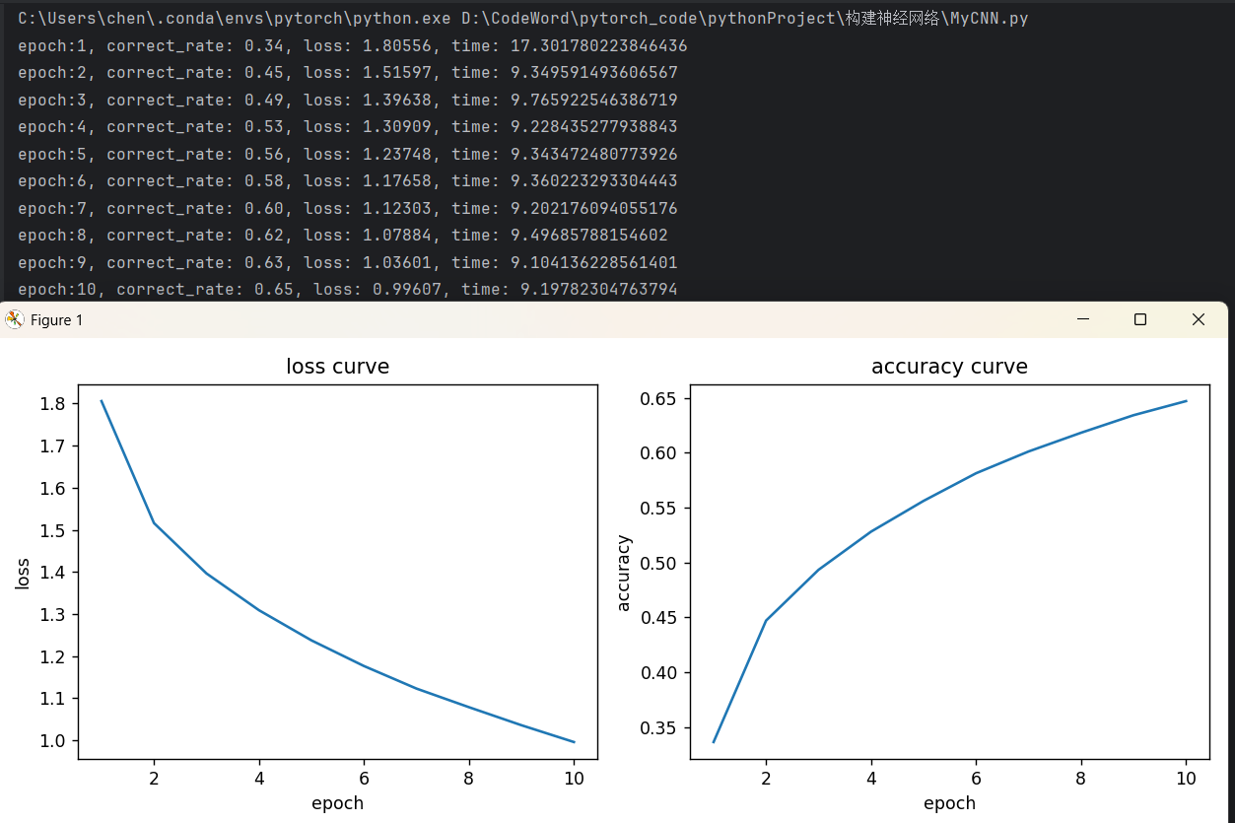
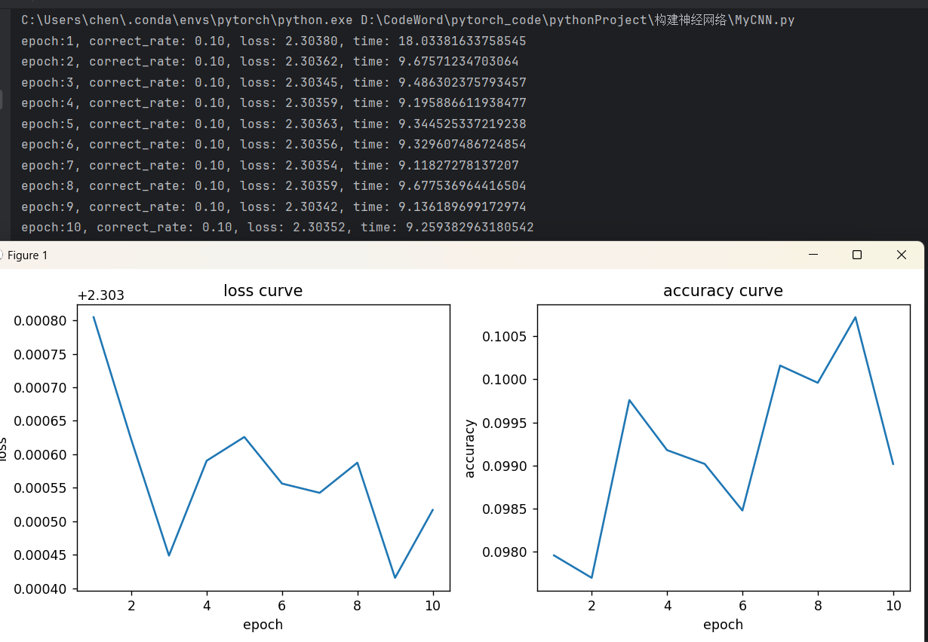
CNN模型训练
修改学习率lr为0.0001、Batch_size为20
收敛效果并没有原来的好
修改学习率lr为0.005、Batch_size为20
几乎没收敛，预测结果随机猜测

Slide 9

CNN模型训练
问题二：学习率设置为 0.005、batch_size 设置为 20 后，CNN 在 CIFAR10 数据集上的训练效果很差，loss 长期停留在 2.303 左右，准确率长期接近 0.10，loss 曲线和准确率曲线都没有明显改善。
原因：学习率过大，导致模型参数每次更新的步长过大，训练过程难以稳定收敛。
学习率lr：决定模型沿负梯度方向更新的步长。若学习率合适，参数会逐步向低损失区域移动；若学习率过大，参数可能一步跨过较优位置，在损失曲面两侧反复震荡，甚至破坏前一轮刚学到的卷积特征，使模型输出趋近于平均分布，最终表现为 loss 不下降、准确率停留在随机水平。
$W_{new}$= $W_{old}−lr$*梯度
然而，学习率太小也不行，存在收敛慢问题。只训练10次，收敛不到最佳。

Slide 10
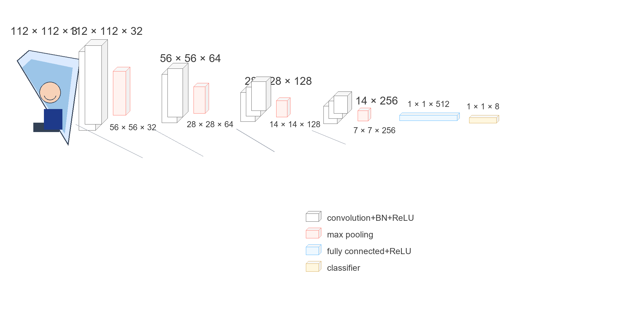
VGG模型结构

Slide 11
VGG模型训练
在最初的VGG模型结构搭建时，忽略了BN。导致模型并没有收敛
主要原因：原始 VGGNet 结构中每个卷积块主要由 Conv2d、ReLU 和 MaxPool2d 组成，没有使用 BatchNorm2d。由于网络较深，卷积层较多，从零开始训练时，各层输入分布会随着前面参数更新不断变化，导致后面层需要不断适应新的特征分布，训练过程不稳定。
BN的作用不是直接增加模型表达能力，而是改善参数优化过程，使梯度传播更稳定，允许网络更容易训练，并减少对初始化和学习率的敏感性
卷积
激活
卷积
BN
激活

Slide 12
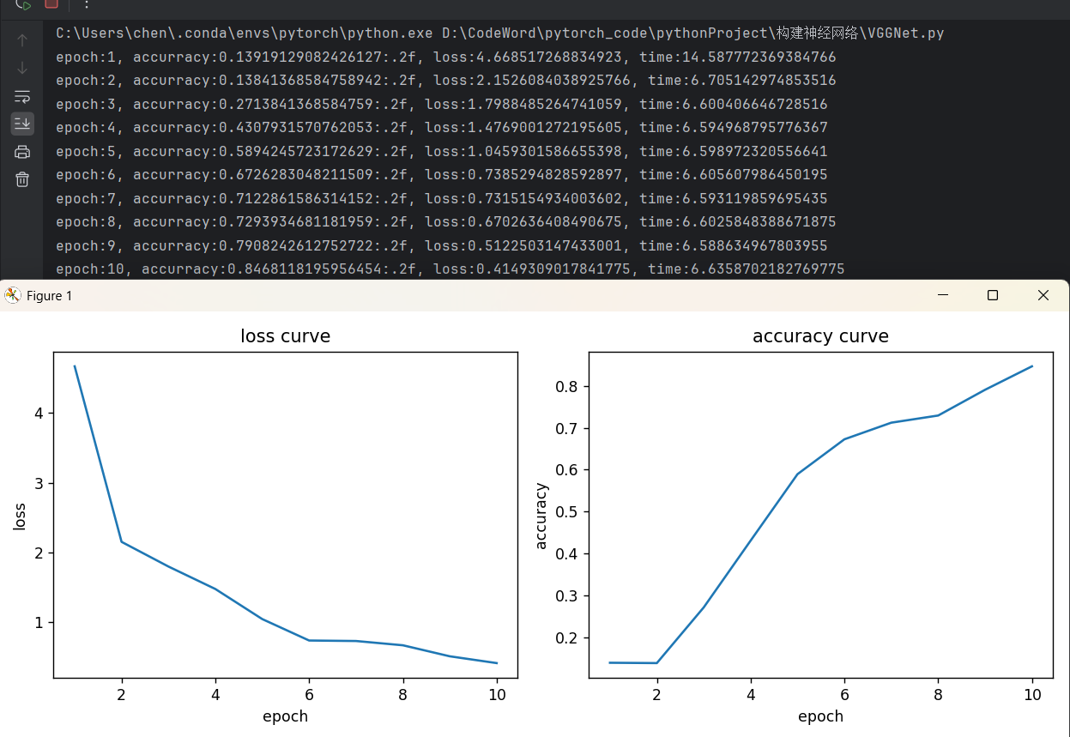
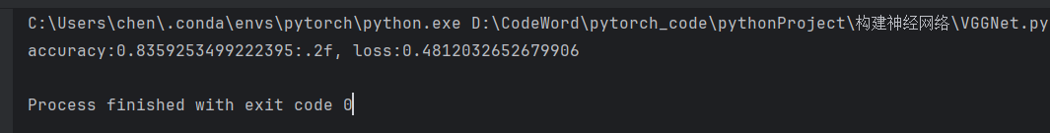
VGG模型训练与测试
模型训练：训练10次，学习率lr：0.001
最终准确率为0.85，损失值为0.4149
模型测试：准确率为0.836，损失值为0.481

Slide 13
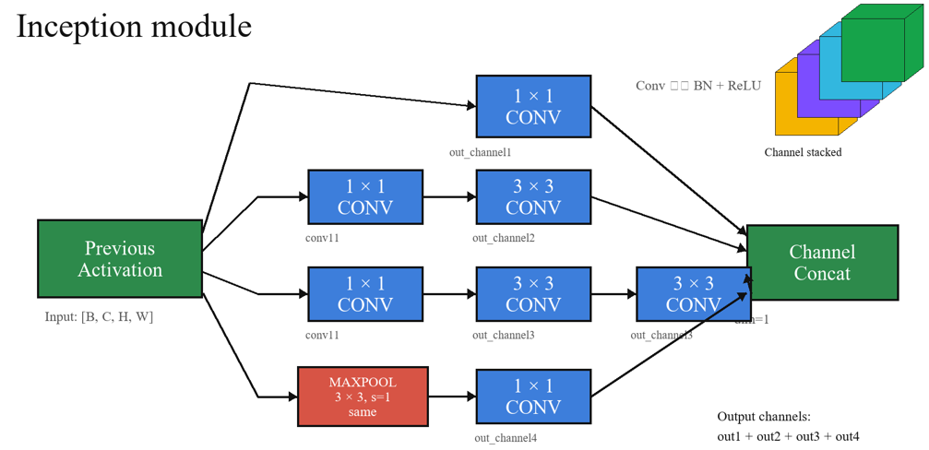
GoogLeNet(inceptionV2)模型结构

Slide 14
GoogLeNet(inceptionV2)模型结构
问题三：GoogLeNet 的 Inception 块通常不会改变输入特征图的高和宽，而是通过多分支卷积和池化结构提取不同尺度的特征，最后在通道维度上进行拼接。表现为保持 H×W 基本不变，而改变输出通道数。所以是不是意味着提取的特征越多，最终模型效果一定越好？
理解：通道数增加通常意味着模型可以表达更多类型的特征，例如边缘、纹理、局部结构和不同尺度的语义信息，因此在一定范围内有助于提升模型表达能力。但是，通道数并不是越多越好。通道数过多会显著增加参数量和计算量，使模型训练更慢，也更容易在数据量不足时过拟合；同时，冗余通道可能学习到重复或无效特征，未必带来准确率提升。

Slide 15
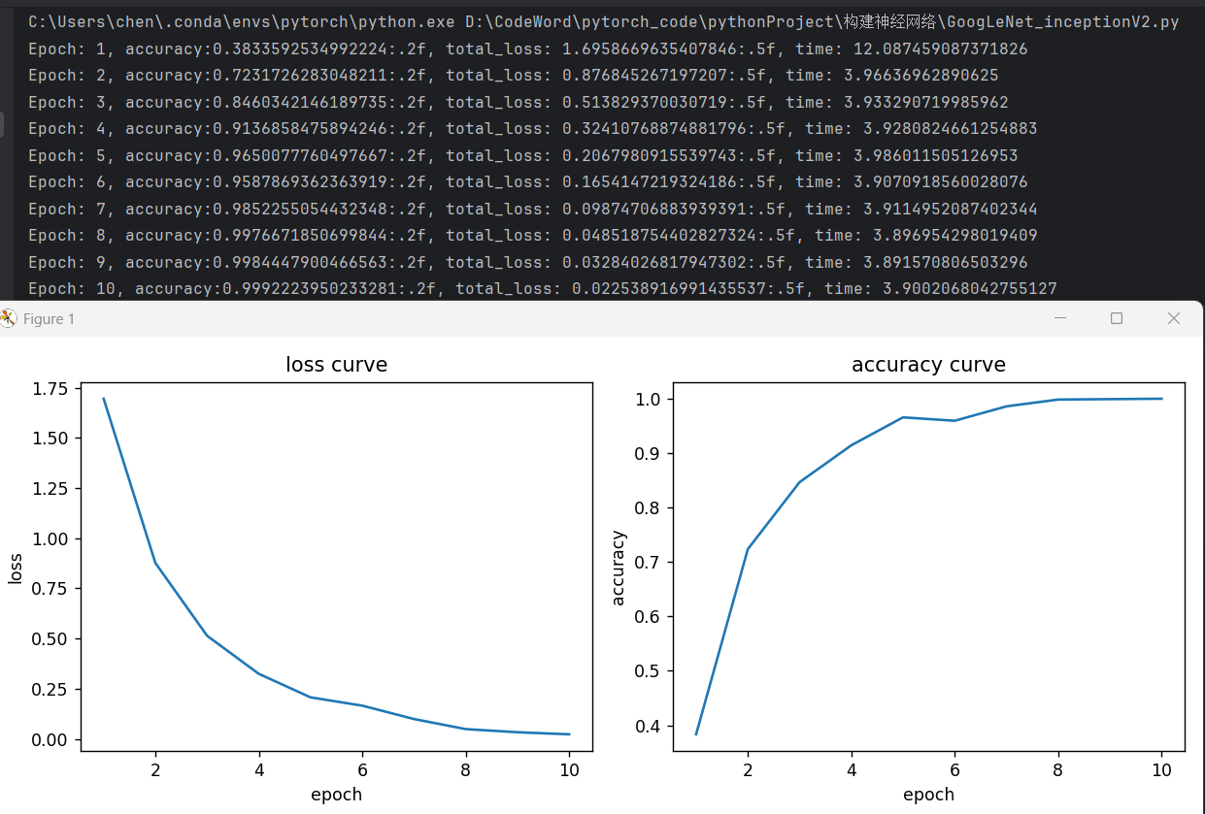
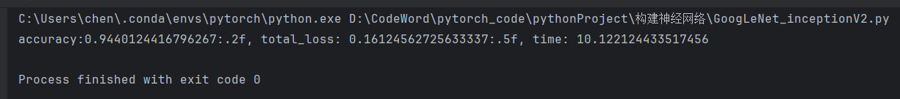
GoogLeNet模型训练与测试
训练次数为10次，lr为0.001，batch_size为64
最终准确率为0.999，损失值为0.0225
模型测试时，准确率高达0.944，损失值为0.161
模型效果过于理想，需要进一步检查数据划分

Slide 16
GoogLeNet模型训练与测试
问题四：训练与测试准确率都非常高，训练准确率接近0.99，测试准确率约为0.96，损失非常低。GoogLeNet模型是否真的具有这么强的性能？是否可能存在训练集和测试集之间的数据泄露或高度相似样本重叠？
可能原因：当前数据集采用random_split按图片随机划分训练集和测试集。但Rafd90数据集中，同一个人物在同一种表情下通常包含frontal、left、right等多个角度图像，这些图像之间差异较小。如果随机划分时，同一人物同一表情的不同角度图片分别进入训练集和测试集，模型在测试阶段看到的并不是完全陌生的样本，而是与训练集高度相似的人脸和表情。因此，测试集准确率可能偏高，不能完全代表模型对陌生个体表情识别的真实泛化能力。
针对这个问题采用属性组合划分来训练和测试，训练集准确率仍然接近 1.00，说明模型能够充分拟合训练数据
测试集准确率下降到约 0.81，说明原随机划分测试结果存在一定相似样本重叠带来的偏高问题。
新的划分方式更严格，能够更真实地评估模型对未见过人物的泛化能力。

Slide 17
VGG与GoogLeNet效果对比
在数据集和数据集划分方式相同的情况下，GoogLeNet的收敛效果显然比VGG还要好
相比VGG结构，GoogLeNet具有多分支Inception模块，可以同时提取不同尺度的特征；同时采用AdaptiveAvgPool2d和较小的全连接层，参数量比VGG的大规模全连接层更少，训练速度更快，显存占用更低。

Slide 18
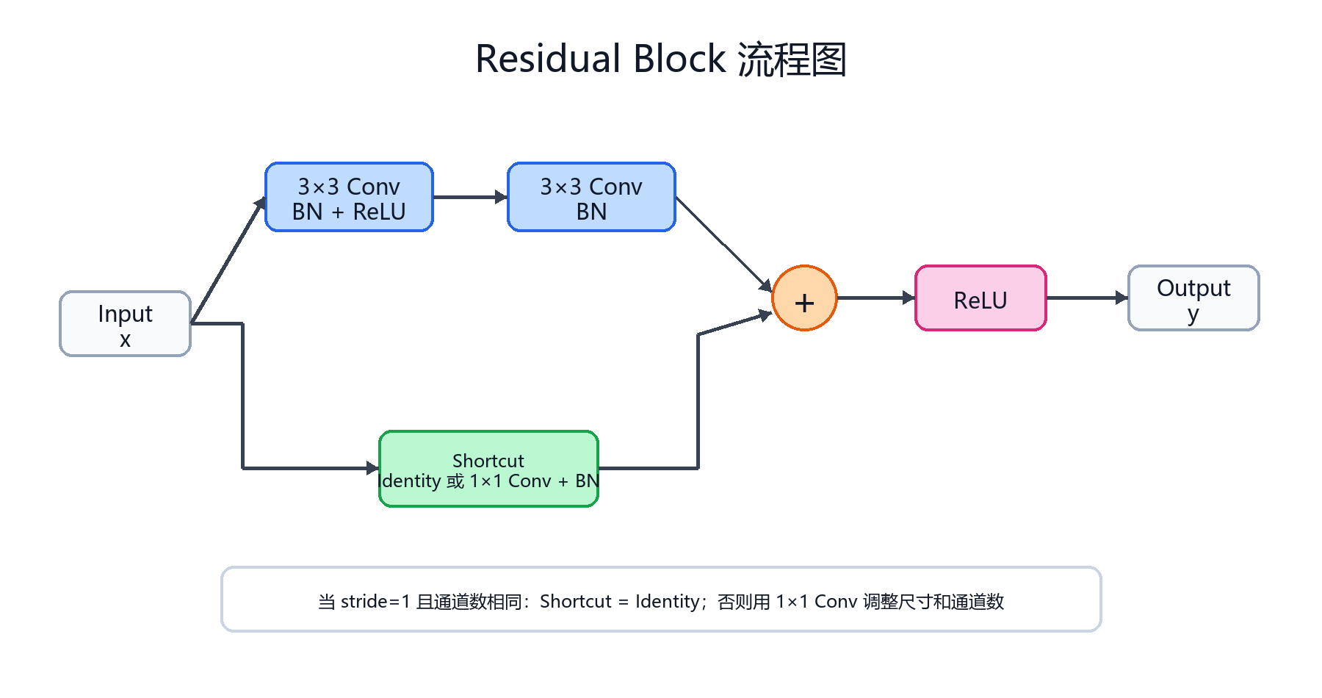


ResNet模型结构
$$y=F\left(x,w\right)+x$$
$$x=G\left(x^{′},w^{′}\right)+x′$$

Slide 19
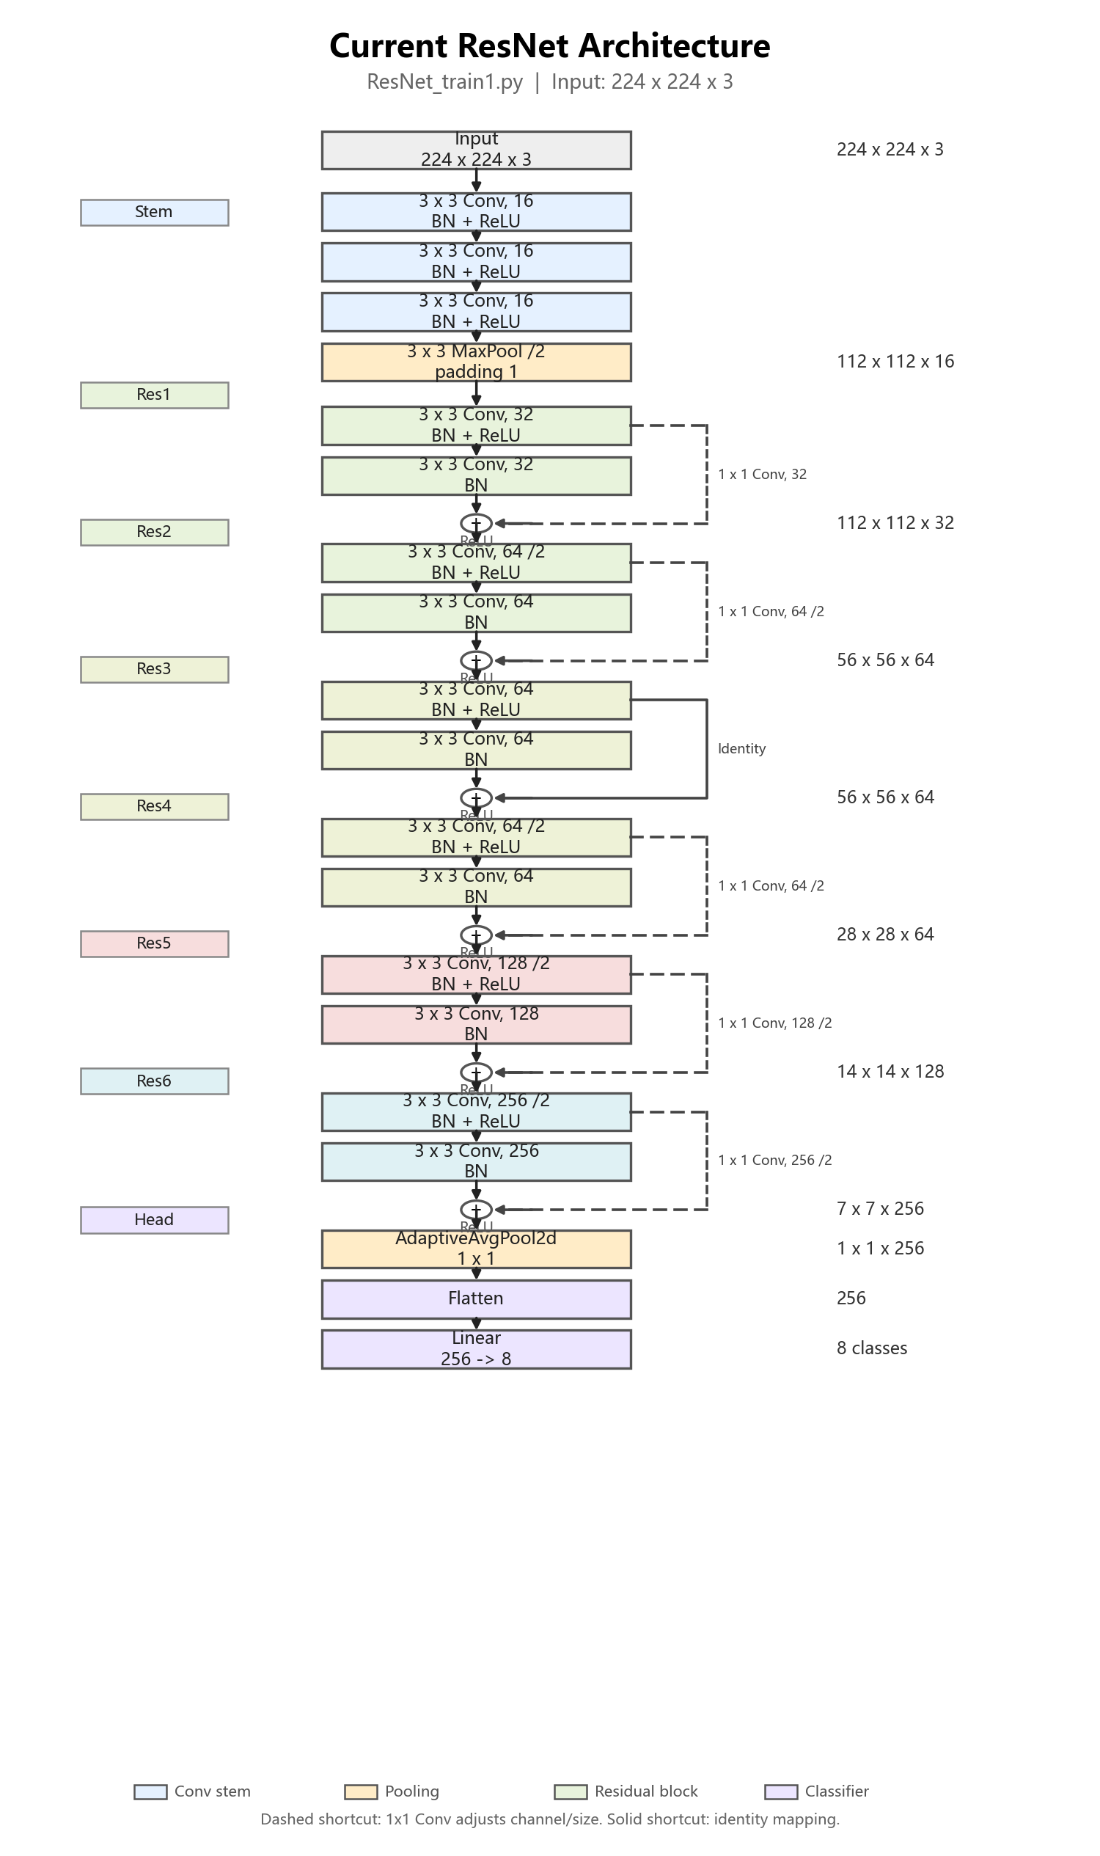
ResNet模型结构

Slide 20
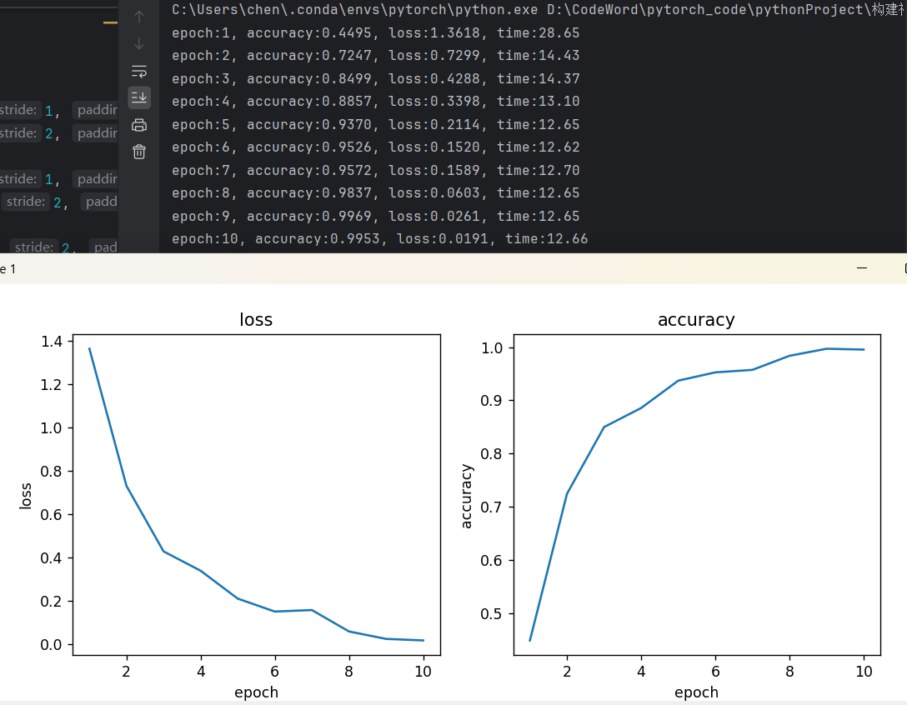
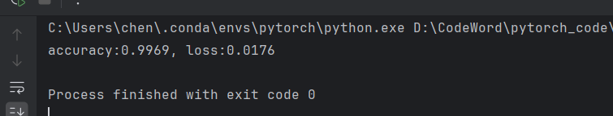
ResNet模型训练与测试
训练次数为10次，lr为0.001，batch_size为64
最终准确率为0.9953，损失值为0.0191
模型测试时，准确率高达0.9969，损失值为0.176

Slide 21
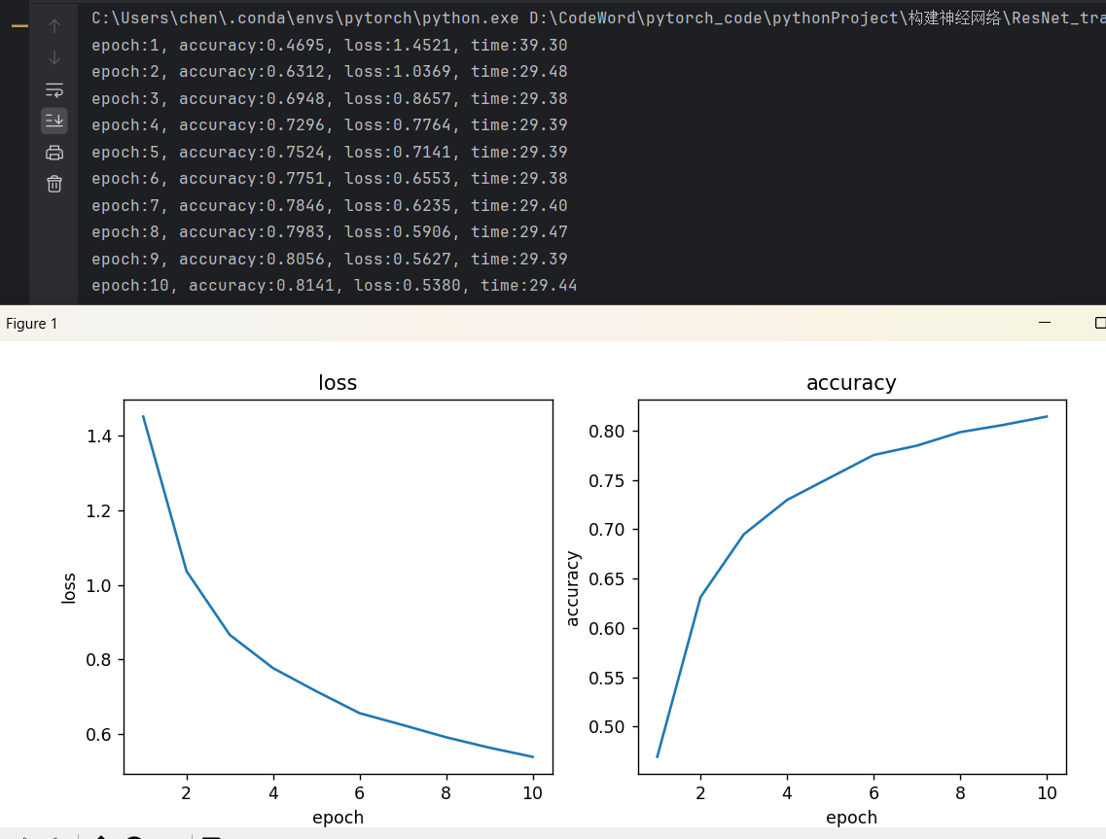
ResNet模型训练与测试
训练次数为10次，lr为0.001，batch_size为64
最终准确率为0.8141，损失值为0.538
数据集为CIFAR10
模型测试时，准确率高达0.8064，损失值为0. 568

Slide 22
三种结构效果对比
在相同数据集任务下，对 VGG、GoogLeNet 和 ResNet 的阶段实验结果进行对比。
VGG
GoogLeNet
ResNet
训练：Acc 0.85 / Loss 0.4149
测试：Acc 0.836 / Loss 0.481
特点：结构清晰，加入 BN 后能够正常收敛。
不足：卷积结构较单一，参数量相对较大。
训练：Acc 0.999 / Loss 0.0225
测试：Acc 0.944 / Loss 0.161
特点：Inception 多分支结构能提取不同尺度特征。
观察：收敛较快，但高准确率需要结合划分方式分析。
训练：Acc 0.9953 / Loss 0.0191
测试：Acc 0.9969 / Loss 0.176
特点：残差连接让深层网络更容易训练。
观察：结果过高时，需要排查相似样本重叠问题。
阶段结论：GoogLeNet 和 ResNet 表现更好；ID 或属性组合划分验证泛化能力。但随机划分可能导致相似样本重叠，后续需要用人物

Slide 23
下一步学习计划
1
规范数据划分与评估
固定随机种子，尝试按人物 ID 或属性组合划分，减少训练集和测试集中的相似样本重叠。
2
继续对比模型结构
在相同划分下比较 VGG、GoogLeNet、ResNet，记录准确率、损失、训练时间和参数量。
3
整理代码与学习笔记
补充实验曲线、问题原因和解决思路，为后续老师布置的新任务做准备。
重点：不仅记录“准确率高不高”，还要说明模型为什么有效、结果是否可信。

